Slide 1
L’habitant, acteur du logement « durable » ? Quelle(s) éducation(s) pour quelle(s) transition(s) ?
Conférence Jacques Weber « Education aux transitions », Association les Petits Débrouillards, 20/12/2014 à Saint-Dié.
mmangold@unistra.fr

Slide 2
Plan
Présentation thèse et lien à la conférence
Présentation enquête de terrain et éléments contextuels
Principales pistes de réflexion :
Choix et appropriations d’innovations techniques : la construction d’une « expertise habitante » ?
Modes et trajectoires de vie, un croisement d’enjeux : quelle « durabilité » de l’habitat dans leur conciliation ?
Réflexion critique sur la notion d’« éducation »

Slide 3
Thèse de sociologie sur les constructions et représentations de l’habitat « durable » en Alsace.
Appropriations par les acteurs du bâtiment et traduction du développement durable au sein d’offres immobilières (analyse des politiques publiques et des jeux d’acteurs)
Appropriations par les habitants qui vivent dans éco-constructions (propriétaires et locataires logement social), choix à resituer dans trajectoires de vie (perspective plus socio-anthropologique)

Slide 4
Lien à l’éducation aux transitions
Pas de suivi d’un processus de formation ou d’accompagnement des familles enquêtées.
MAIS observation de l’émergence d’une « expertise habitante », et processus de changement de mode de vie en lien avec injonction politique à « citoyen actif » = transition et dimension éducative (à discuter)

Slide 5
Enquête de terrain (Alsace, en cours)
Observations participantes (portes ouvertes, visites de salons de l’habitat, réunions avec des constructeurs/architectes, évènements autour du bâtiment)
Documentation sur les projets immobiliers, suivi de la presse locale et nationale immobilière
Entretiens
promoteurs/constructeurs/architectes
acteurs « intermédiaires » (bailleurs sociaux, acteurs institutionnels…)
acquéreurs de logements « éco-construits »

Slide 6
Eléments de contexte
Politiques publiques sur le logement « durable » sont axées sur des critères de performances énergétiques : norme BBC, Bépos.
Construction de logements orientée vers une réduction des dépenses énergétiques
≠ DD = conciliation économique/social/écologique
« Modèle » de durabilité : projets d’écoquartiers, constructions éco-performantes
Problème : caractère techno-centré (centré sur des innovations techniques)
→Quelle place prend l’habitant recevant la consigne d’éco-citoyenneté ?
→ Comment se l’approprie-t-il pour que son mode de vie soit conciliable avec cette notion de « durabilité » ?

Slide 7
1. Choix et appropriations d’innovations techniques : la construction d’une « expertise habitante » ?
Innovations techniques sont nombreuses et en constante évolution :
Systèmes de construction, de chauffage, de ventilation contrôlée et autorégulée, matériaux utilisés pour l’ossature, l’isolation, construction bioclimatique, vitrage des fenêtres, installation d’équipements solaires afin de chauffer l’eau ou de produire de l’énergie, rupture des ponts thermiques, domotique, préfabrication en atelier : un ensemble complexe d’éléments et de choix techniques s’offre au futur habitant.
MAIS l’habitant est invité à une démarche active.
→ Recherche d’information importante, comparaison des offres et possibilités, familiarisation avec les techniques innovantes.

Slide 8
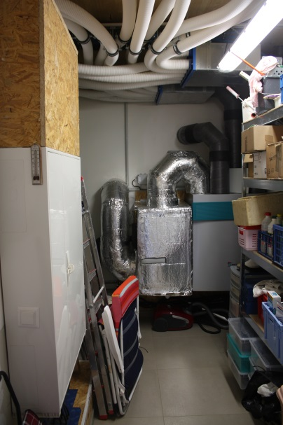
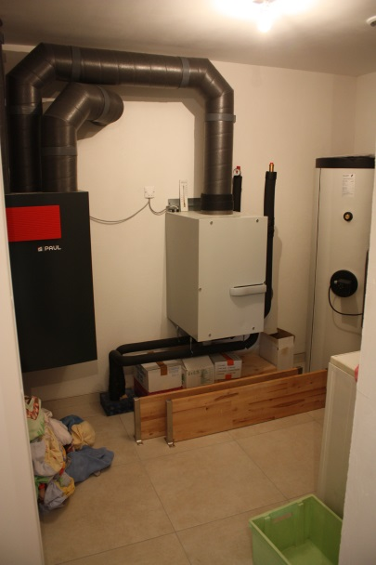
Apparition d’une pièce nouvelle, pièce-maîtresse de la maison éco-construite :
le local technique

Slide 9
Les habitants ont des appropriations différenciées des innovations , qu’ils mettent en pratique selon leur propre « savoir habiter ». (Renauld, 2014 : « virtuosité » de l’habitant)
Exemple de la VMC double-flux
→peut contredire les représentations d’un air « sain » : hygiénisme diffusé il y a plusieurs décennies (où l’air extérieur vient assainir l’intérieur)
→ la conception technique d’un logement « durable » peut heurter des pratiques quotidiennes et intériorisées

Slide 10
2. Modes et trajectoires de vie, un croisement d’enjeux : quelle « durabilité » de l’habitat dans leur conciliation ?
On observe une diversité de profils de «conversion » aux modes de vie écologiques
« Durabilité » : catégorie ne prenant de sens pour l’habitant que lorsqu’elle est associée à des registres de justification concrets → conciliation de différentes valeurs et motivations

Slide 11
Identification de 4 grands registres de justification des pratiques et des choix, qui interviennent à différents moments de l’entretien :
Le confort et le bien-être
La santé
Le geste pour l’environnement
Les aspects économiques et sociaux
→4 groupes de motivations possibles à une même pratique, ou mobilisés de manière conjointe (ex : idée de « qualité de vie »)

Slide 12
Les habitants enquêtés ont construit à travers leur logement et mode de vie un projet de vie cohérent selon leurs propres concessions entre différentes valeurs et intérêts, évoluant au fil de la vie.
Il faut dépasser la seule « sensibilisation aux enjeux environnementaux » : des aspects bien plus tangibles (potager dans l’enfance, consommation de produits fermiers, soin par des plantes médicinales ou médecines alternatives..) sont à prendre en compte dans les choix de ce type de logements.

Slide 13
Réflexion critique sur la notion d’« éducation »
Injonction au citoyen « actif », relayé par les politiques publiques locales :
→élaboration d’une « pensée moralisante » et un « apprentissage à ‘bien habiter ’ son logement » (Roudil, 2014)
→ Le « bon » habitant est celui qui, « responsable », « choisit » (quelle capacité de choix ?) d’investir dans un logement « durable »

Slide 14
Impact écologique des ménages de classe supérieure et moyenne (même si adhésion à pratiques écologiques) / classes populaires touchées par précarité énergétique et mobilités contraintes ?
Hypocrisie de la « ville durable » : mesures de type incrémentales ne remettant pas en question un ordre néo-libéral, une marchandisation du logement et une standardisation des innovations.
→ transition vers un autre modèle de société par le « haut » semble contrainte

Slide 15
La place du citoyen ?
Le pouvoir des mobilisations citoyennes : initier les transitions par « le bas »
Mais si le changement se centre sur notre propre consommation, sur notre mode de vie etc. : toujours dimension individualiste, non politisée
Question ouverte : Comment construire ensemble et proposer un modèle de société alternatif, où la question sociale et le vivre-ensemble prendrait une place dépassant la transition écologique détenue par un pouvoir technocrate d’« experts » ?

Slide 16
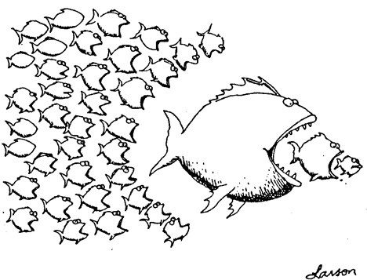
Merci à toutes et tous pour votre attention !
Contact : mmangold@unistra.fr

